Slide 1
Programación orientada a objetos carpeta primer parcial
DE SANTIAGO LEDESMA MAYRA
6TV65

Slide 2
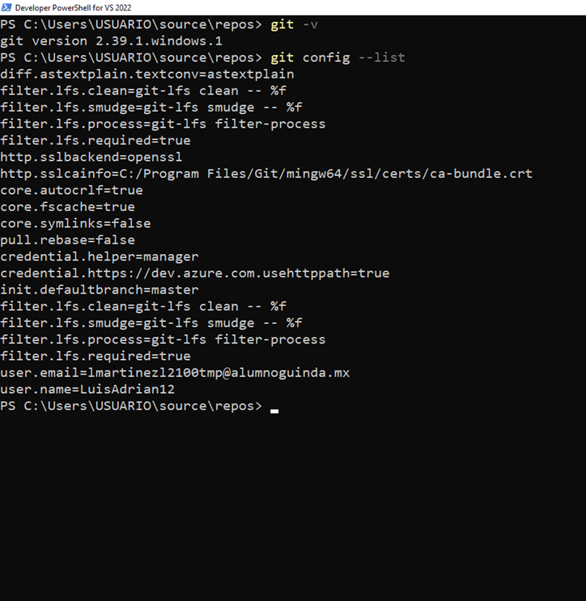
Clase 1: revisión de configuración
Utilizando el comando git –v nos dio la versión git instalada.
Con git config –list revisamos el nombre de usuario y email.

Slide 3
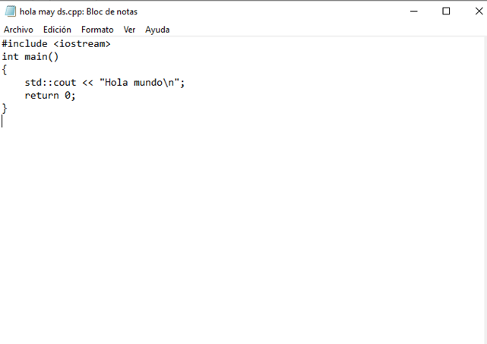
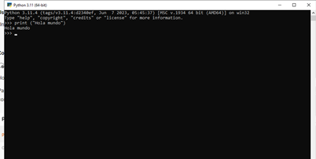
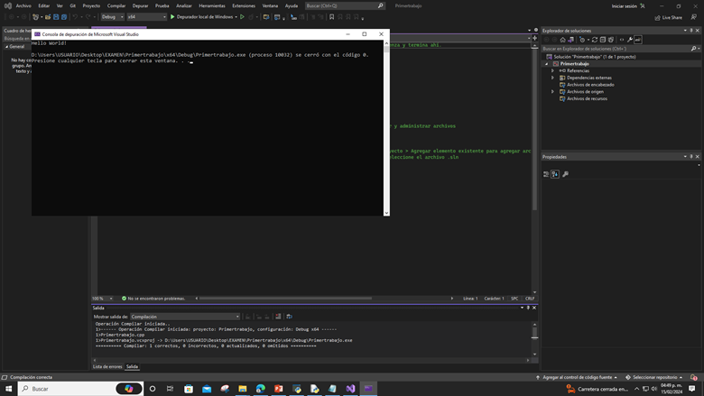
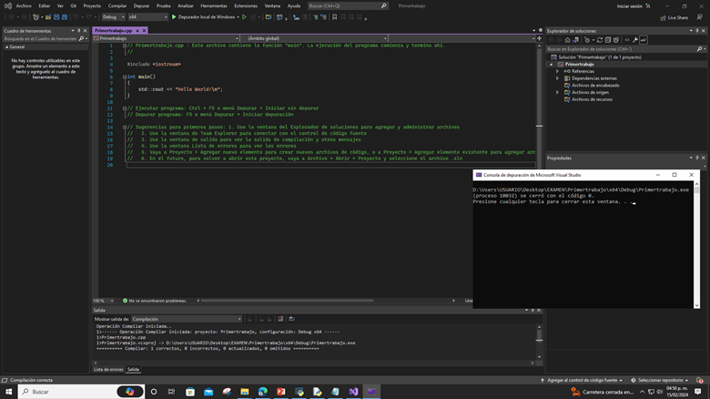
Utilizamos tres códigos de lenguaje C++, Python y Visual Basic, utilizamos el “Hola mundo”

Slide 4
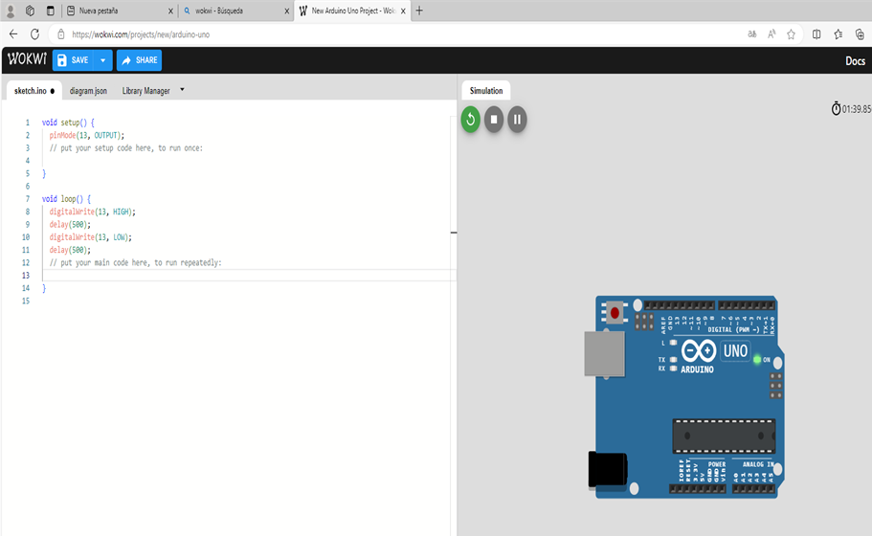
Clase 2: proyecto luz y carpeta
Hicimos que la luz led verde se encendiera, además hicimos que la luz roja prendiera y se apagara por medio segundo.

Slide 5
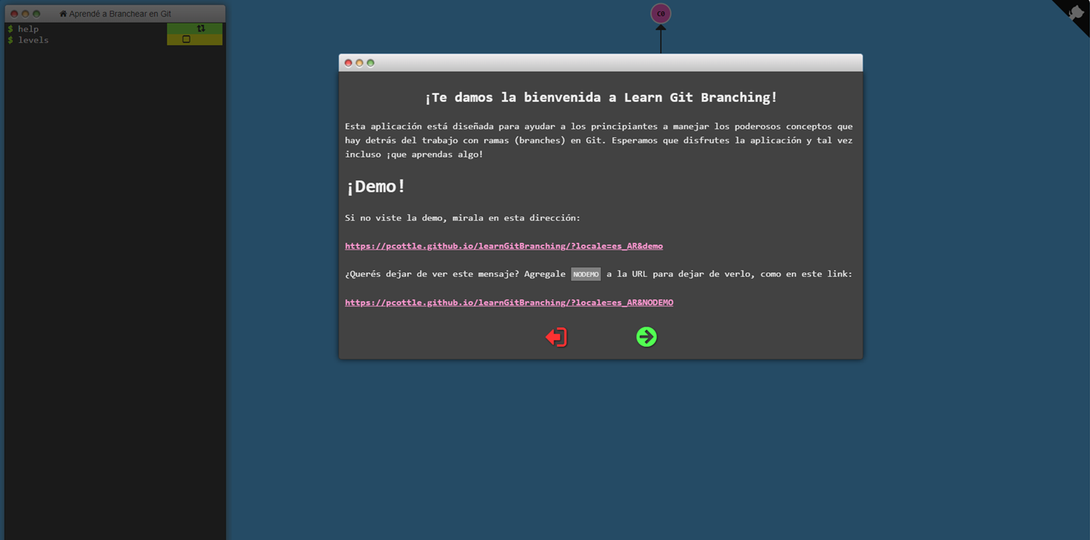
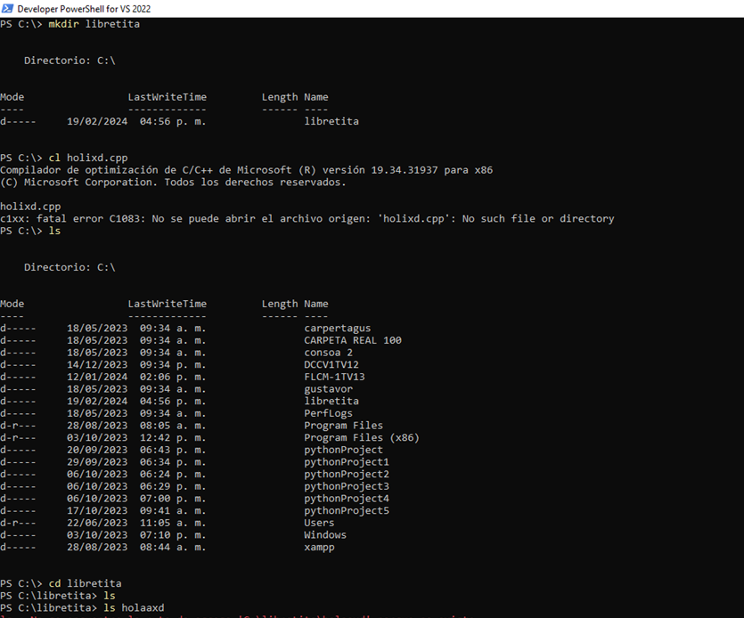
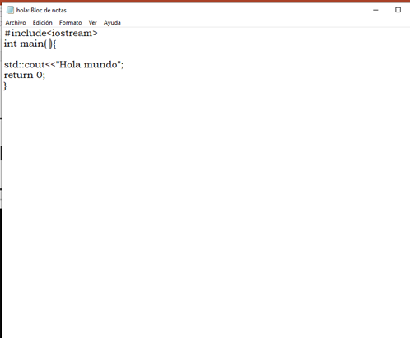
Tuvimos que hacer que compilara el archivo en Developer Power Shell, abriendo una carpeta en la cual pusimos en el bloc de notas los comandos de C++.
Además conocimos el juego para aprender GitBranch

Slide 6
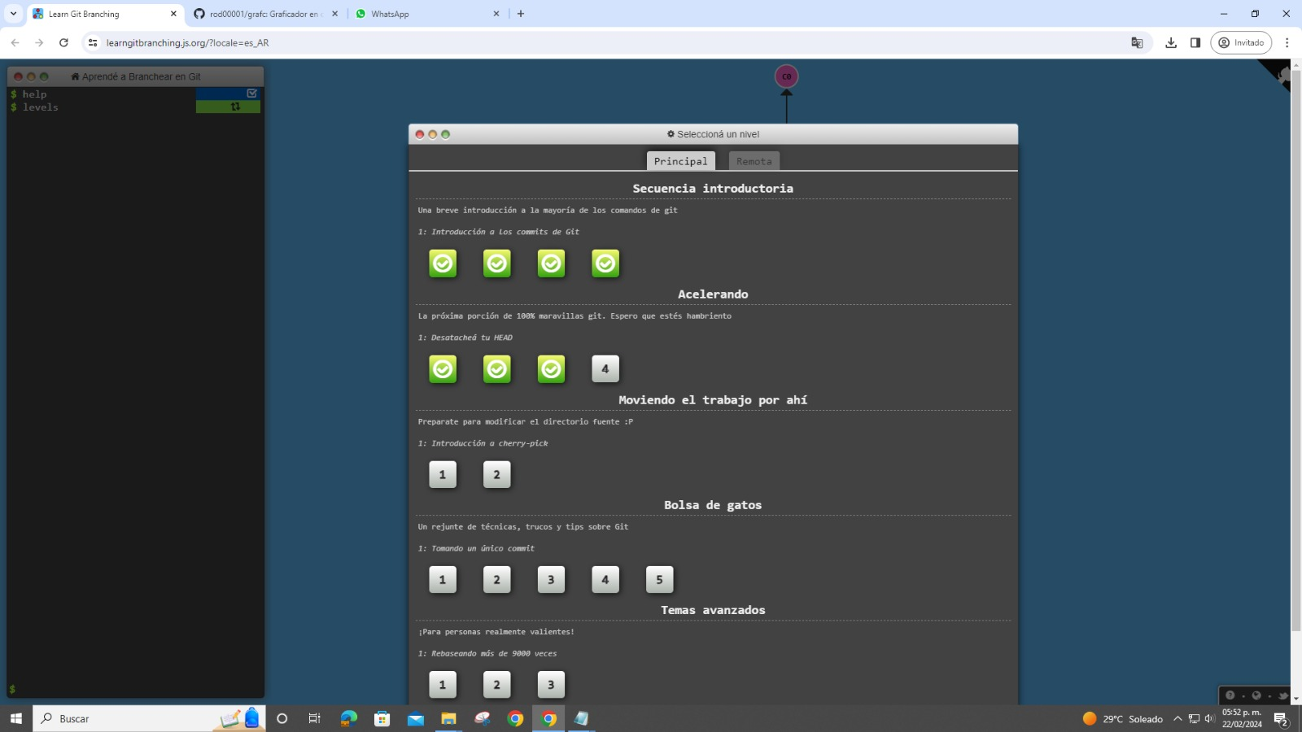
Clase 3: EXAMEN LEARN GIT BRANCHING
Hicimos un examen para evaluar el nivel de git branching que tenemos, a través de un juego que nos mostraba que hacer y como hacerlo.
Saque 7 ☺

Slide 7
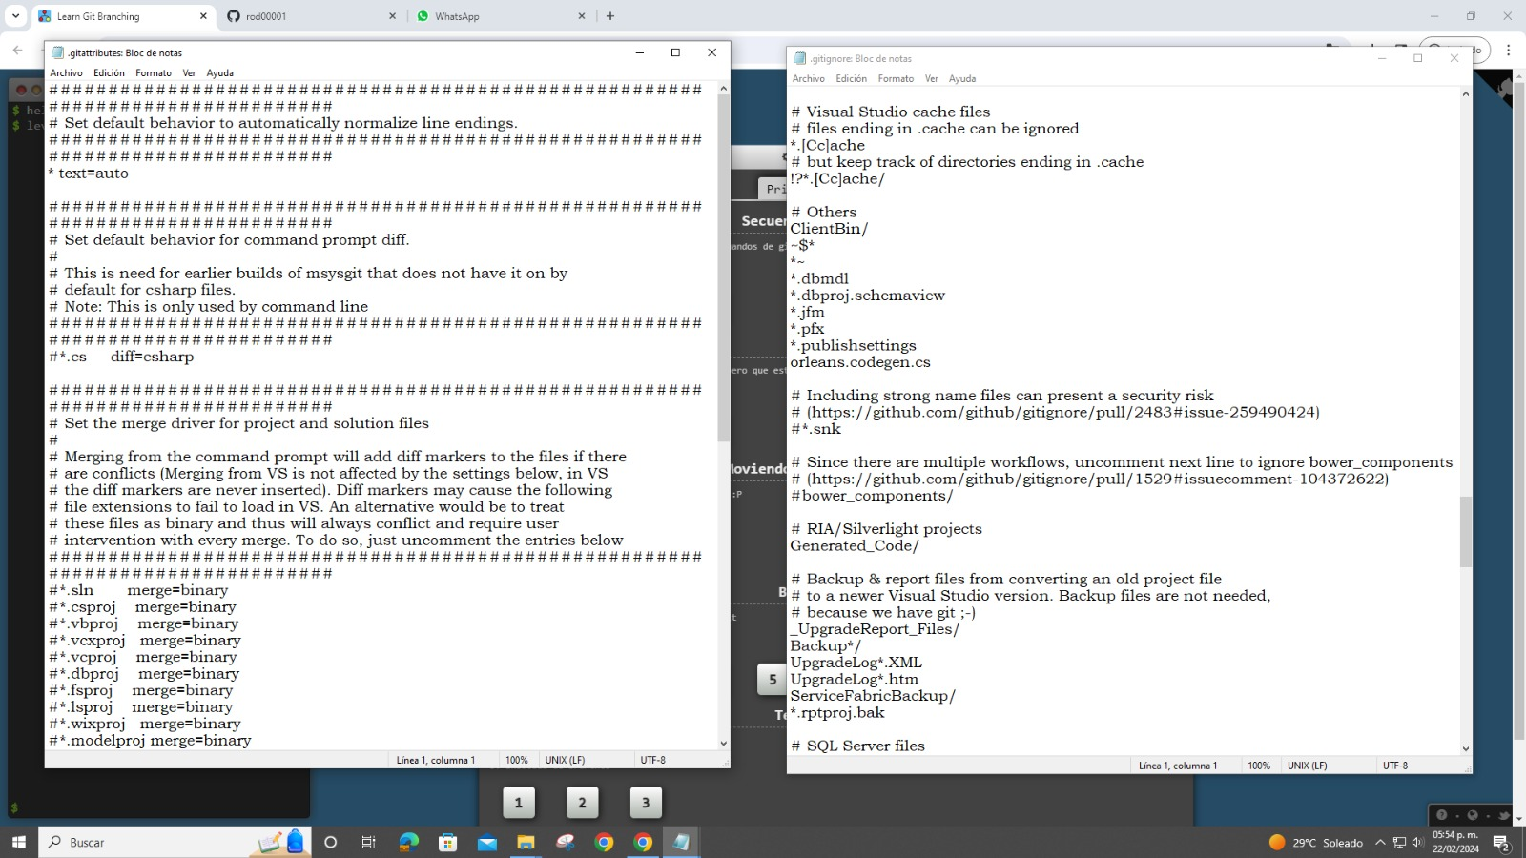
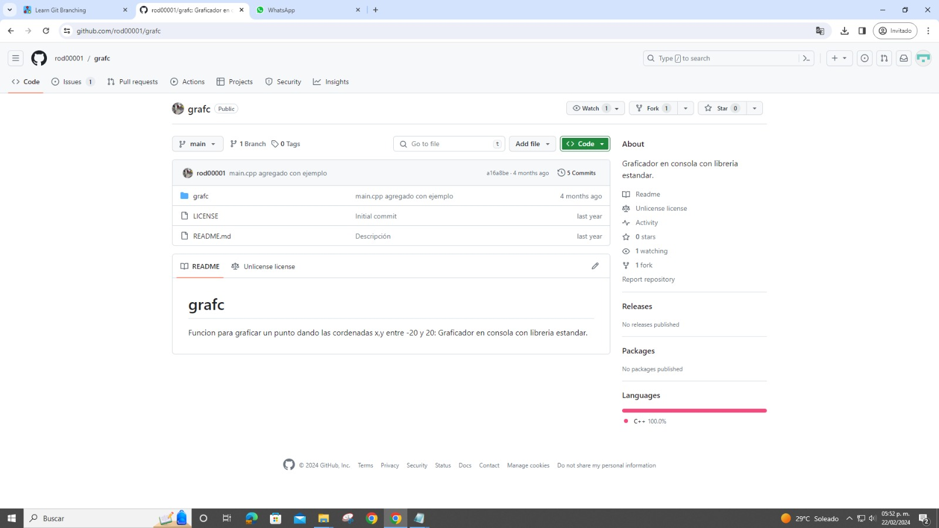
Nos hicimos una cuenta de github en la cual estaremos creando repositorios con las carpetas que vayamos creando a lo largo del semestre, con esto el maestro nos podrá evaluar y ver nuestros avances.
Además abrimos una carpeta del maestro llamada grafc para checar que supiéramos extraer un archivo.

Slide 8
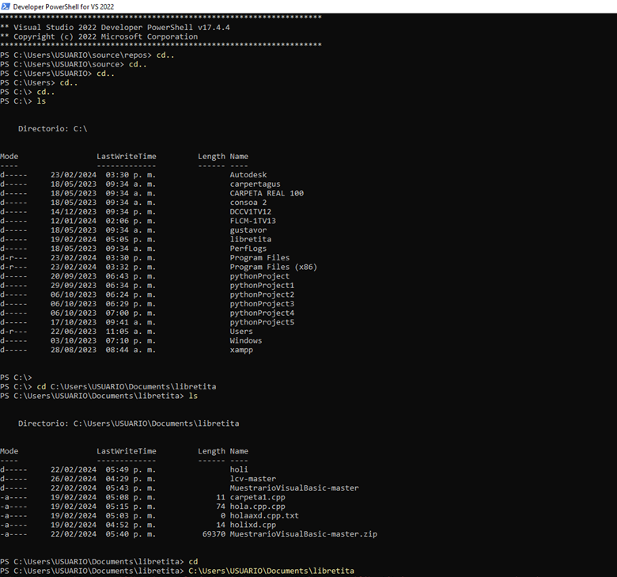
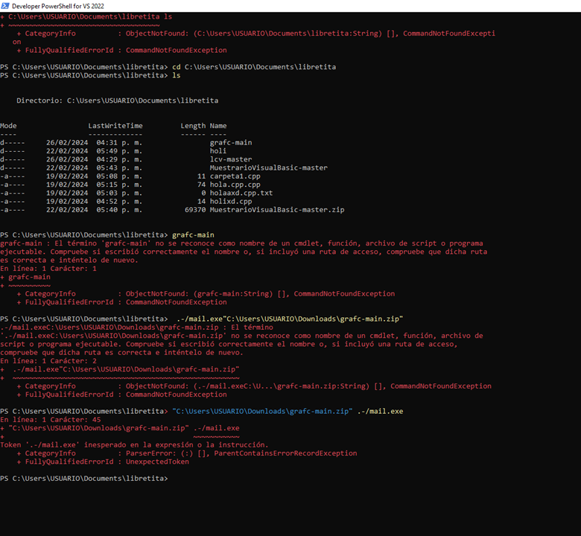
Clase 4: SUBIR ARCHIVOS EN GIT
Abrimos la carpeta grafc que hizo el maestro en nuestro Developer PowerShell, copiamos la liga para abrir el archivo en la aplicación.

Slide 9
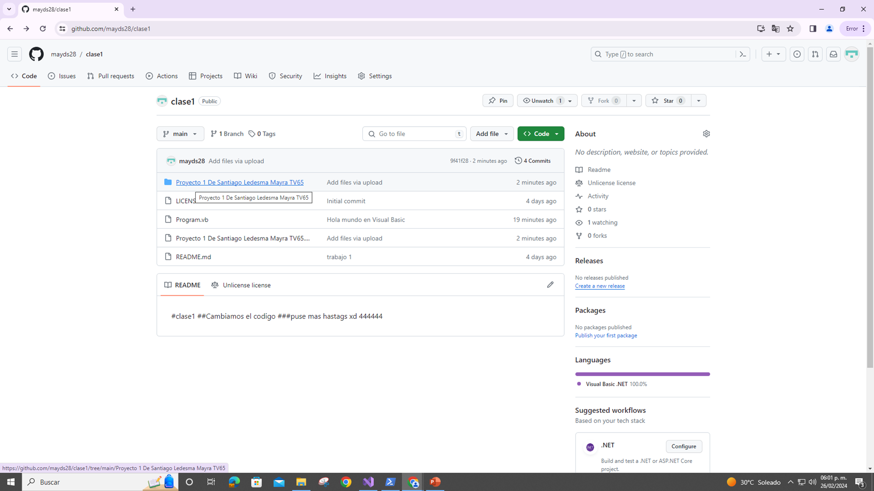
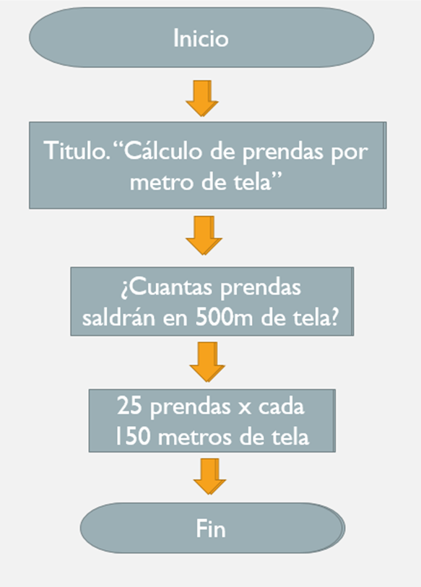
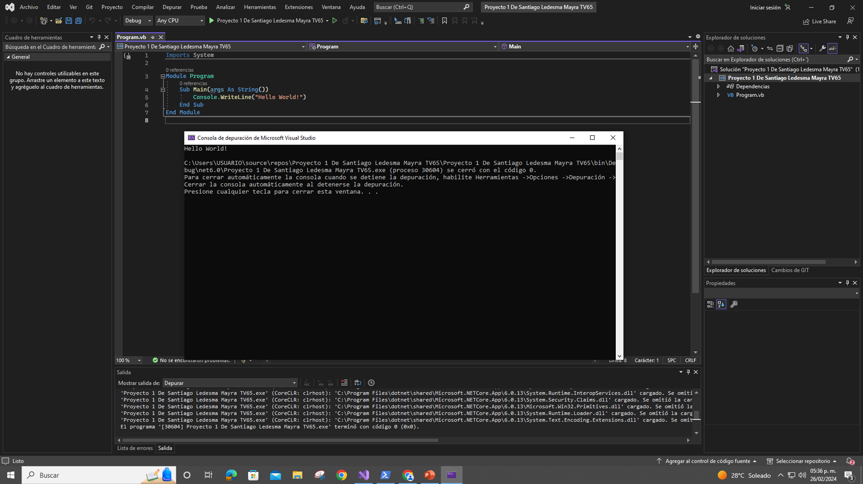
Subimos al repositorio que creamos el archivo que hicimos en Microsoft Visual Basic, en la cual la carpeta se puede ver con todo el código compilado.
Además, hicimos un diagrama de flujo con una ecuación sencilla.

Slide 10
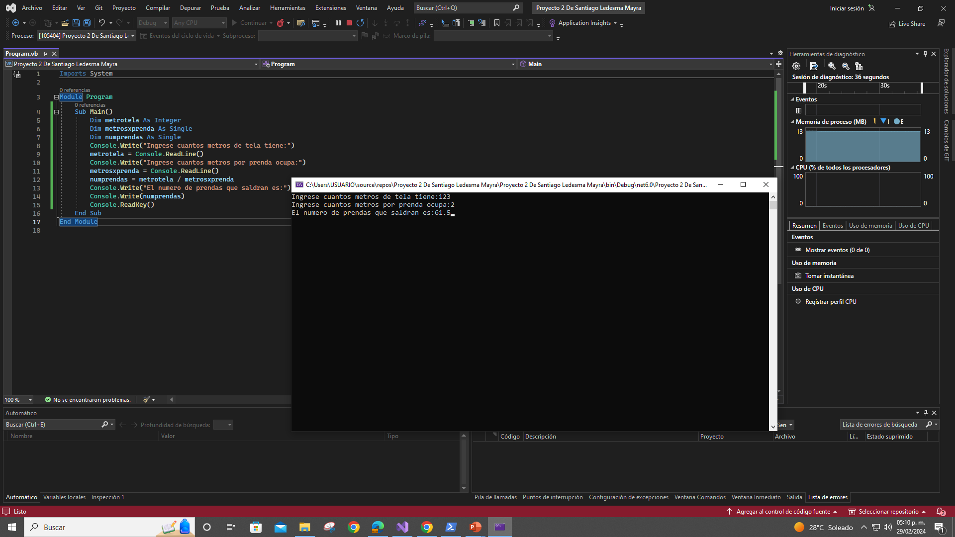
Clase 5: Configurar comandos
Hicimos el mapa de la clase pasada para que Visual Basic lo compilara, funciono ya que desarrolló la formula que le puse.

Slide 11
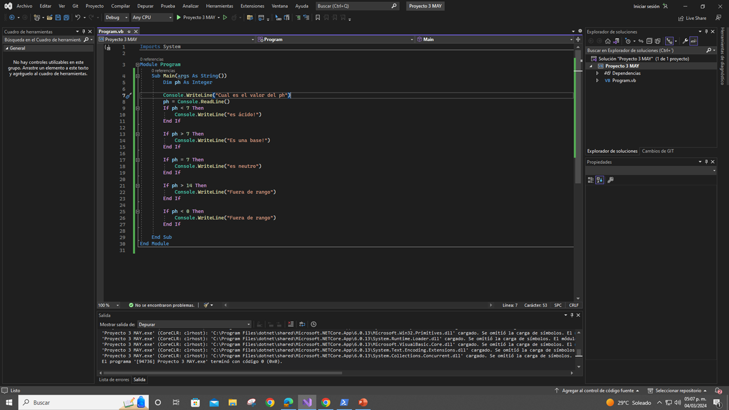
Clase 6: Configurar condiciones
Hicimos el mapa de la clase pasada para que Visual Basic lo compilara, funciono ya que desarrolló la formula que le puse.

Slide 12
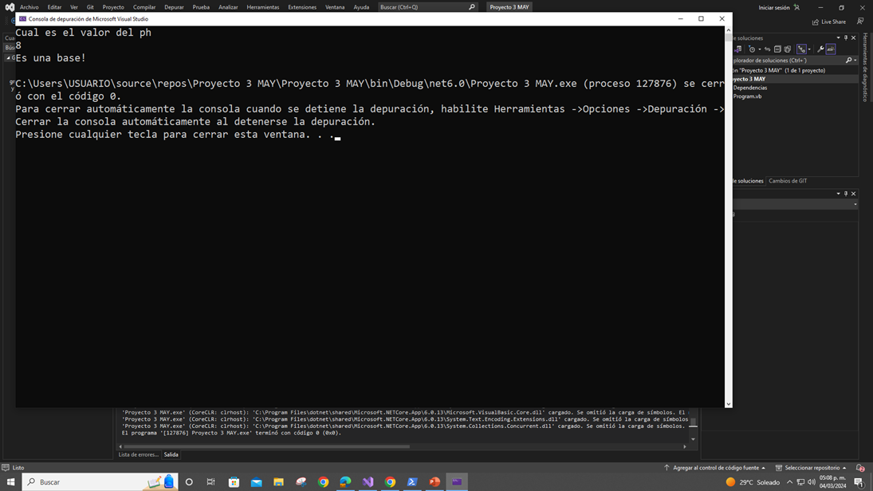
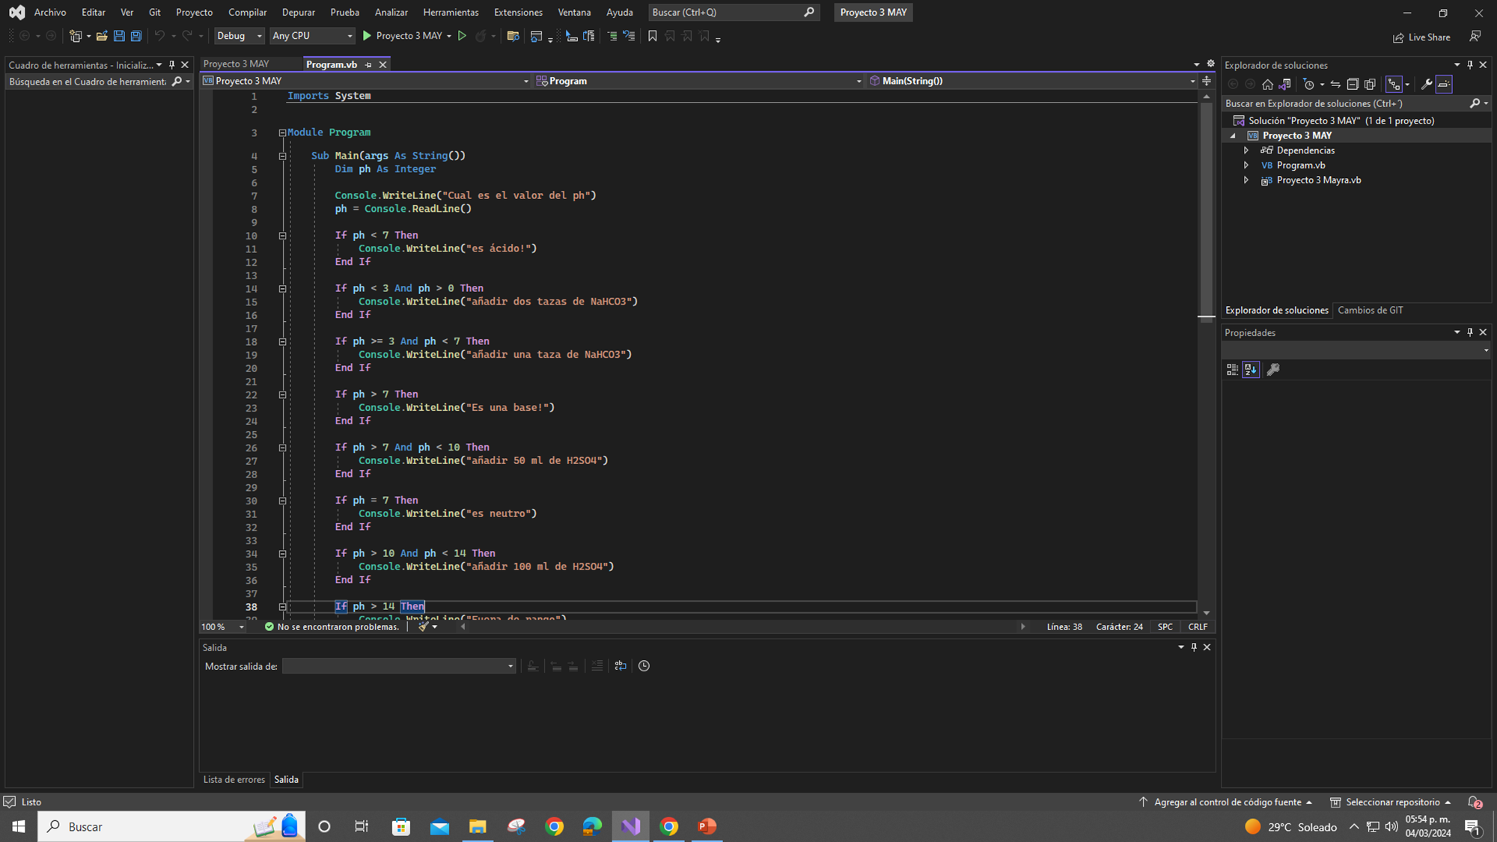
Este código funciono para detectar si el pH es acido , neutro o base. Según el numero de pH da en que clasificación esta y además si es base o acido te dice con que materiales puedes neutralizarlo.

Slide 13
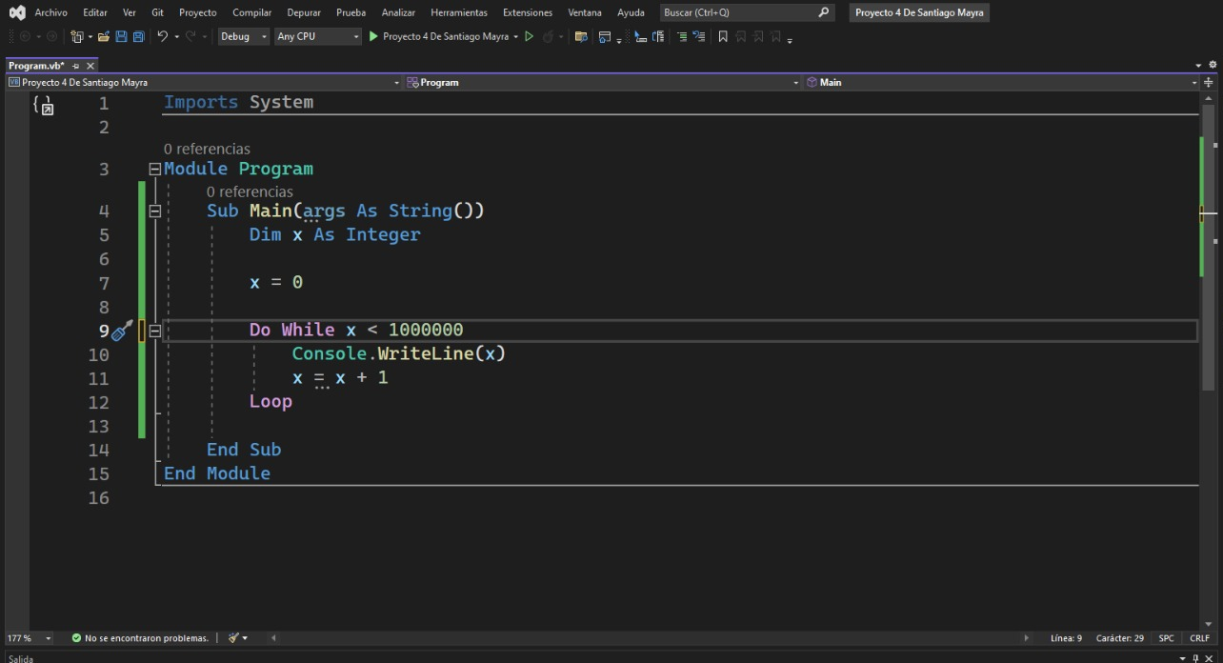
Clase 7: Estructura condicional anidada
En esta clase logramos configurar un programa en el cual nos diera diferentes numeraciones como del 1 al 10 , 1 al 100, 1 a 1,000,000. Ya sea en números enteros o con decimales.

Slide 14
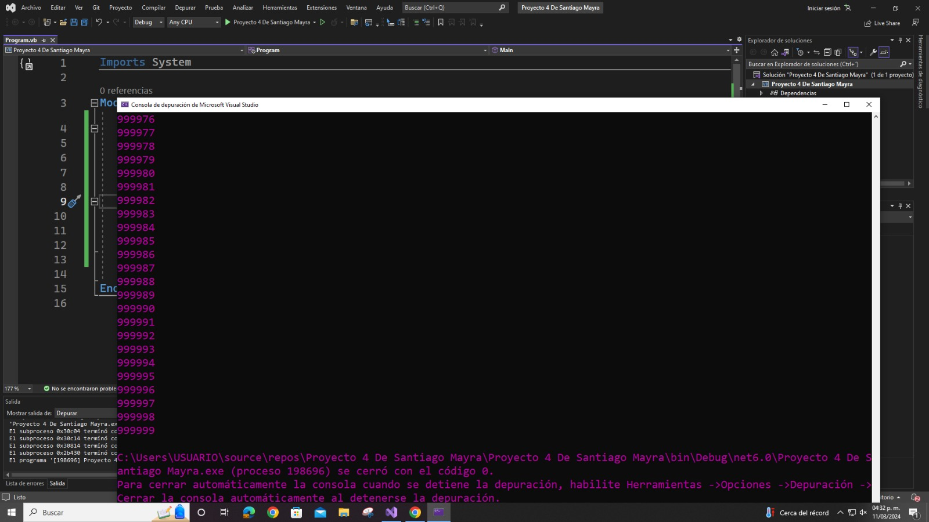
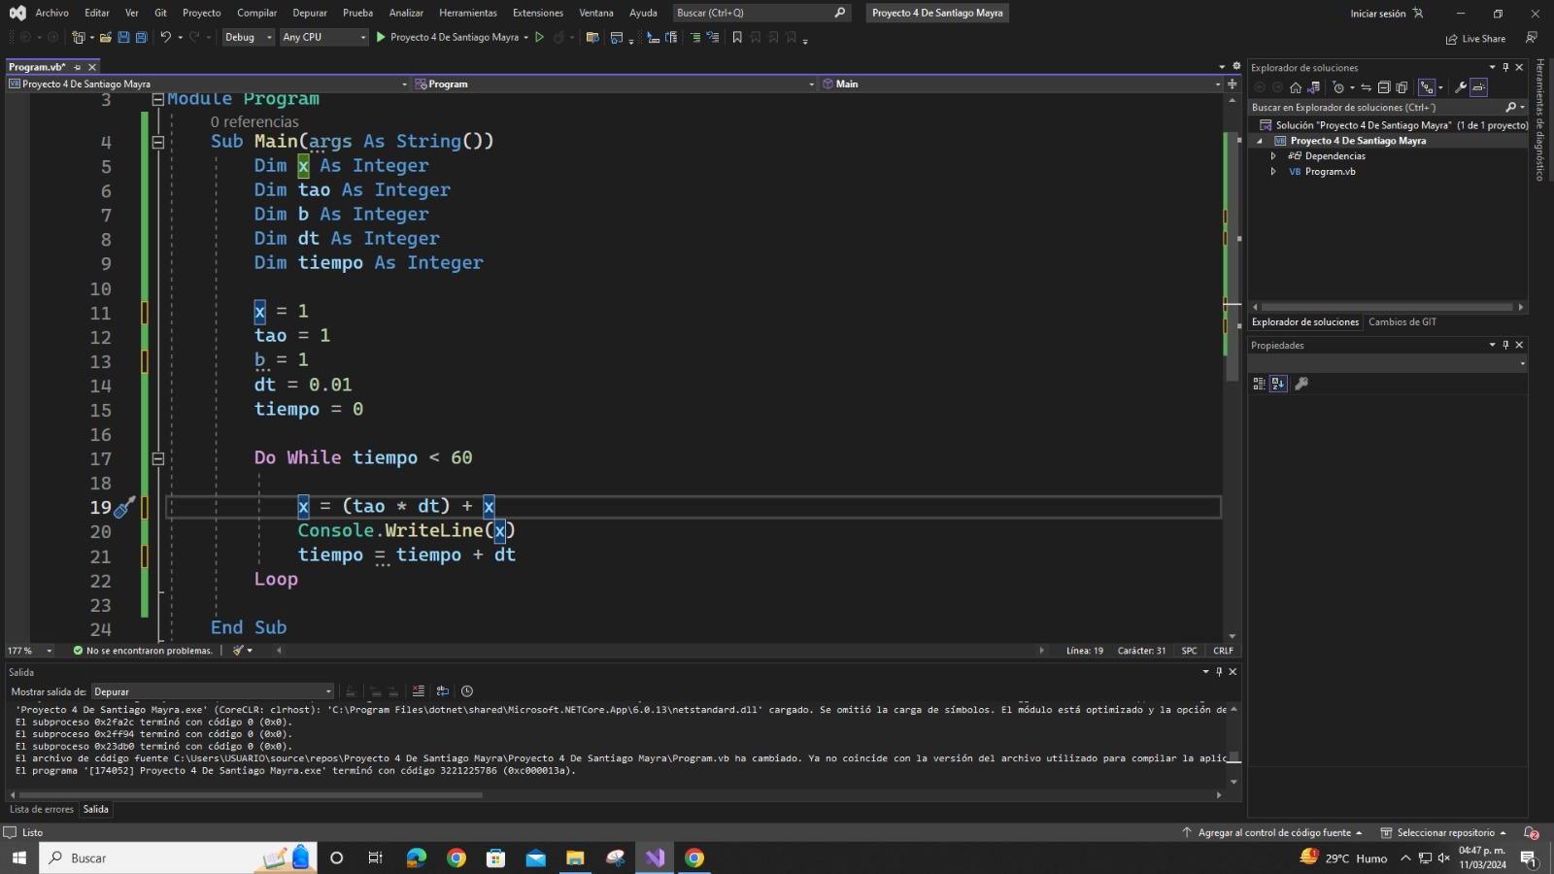
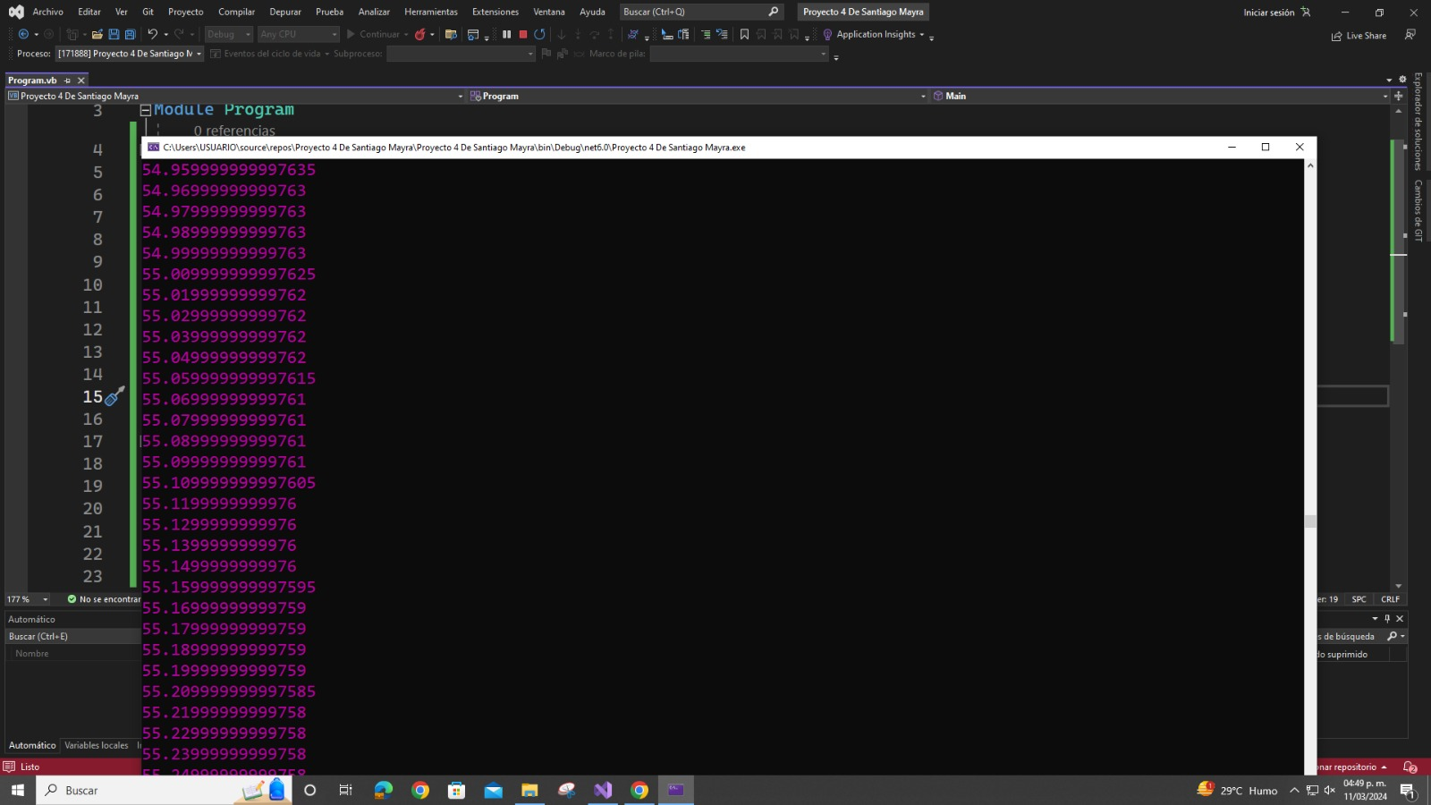
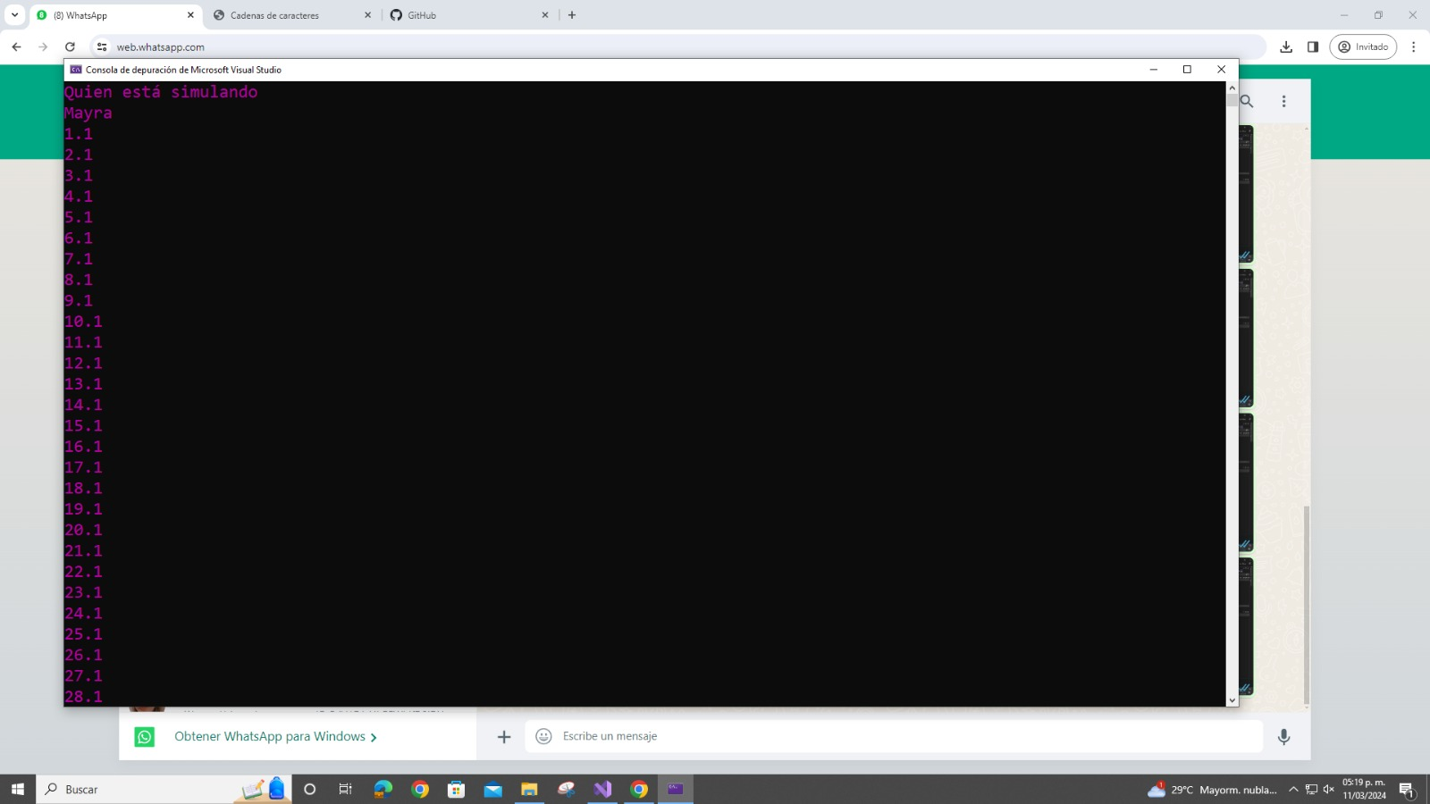

Slide 15
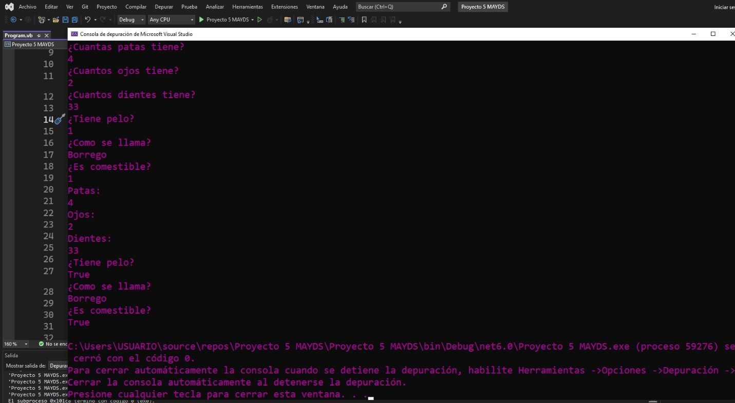
CLASE 8: HACER VIDEOJUEGOS
En esta clase configuramos un animal al cual le pusimos nombre y características físicas, para después convertirlo en un juego en el cual podemos aumentarle o quitarle vida según querramos,

Slide 16
